Slide 1
Asilo PARTe I
Esperanza Immigrant Rights Project

Slide 2
Agenda
Sus derechos en su caso
Proceso de audiencias (o ante la corte)
En qué consiste el asilo
Instrucciones para llenar el formulario I-589

Slide 3
Sus derechos en su caso

Slide 4
Derechos
Si usted enfrenta un proceso de deportación, usted tiene los siguientes derechos:
A contratar un abogado con sus propios recursos
Si no puede encontrar un abogado, usted tiene el derecho de defenderse en la corte
Al debido proceso: notificación y juicio justo

Slide 5
Derechos
A tener un intérprete en la corte
A presentar pruebas y testigos para apoyar su caso
A controvertir las pruebas que presenta el gobierno en su contra
A apelar la decisión si piensa que el juez cometió un error legal

Slide 6
Proceso de la corte

Slide 7
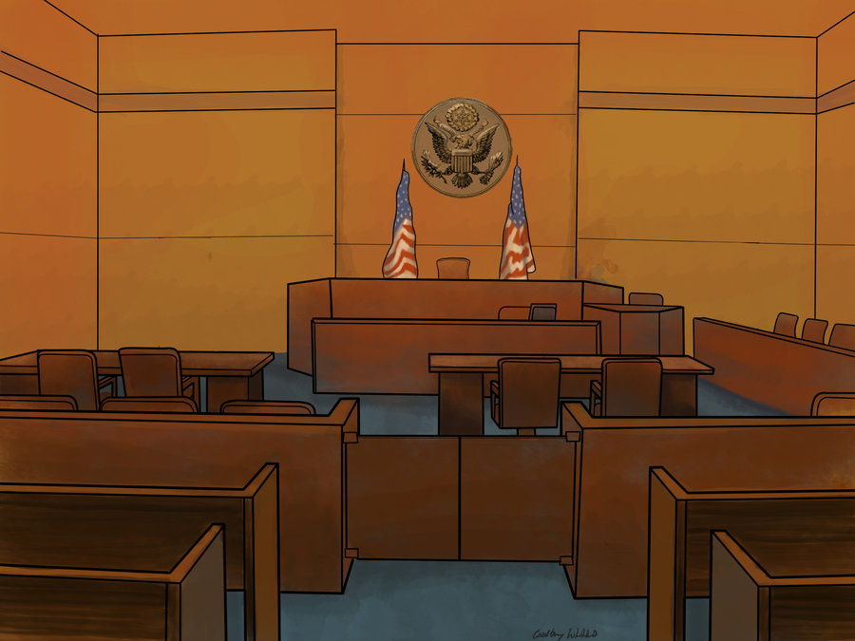
¿Qué significa “procedimientos de deportación” ?
El gobierno de los Estados Unidos cree que usted es deportable porque:
Entró a los Estados Unidos sin permiso, o
Se le venció la visa, o
Usted es un residente permanente legal y cometió un delito

Slide 8
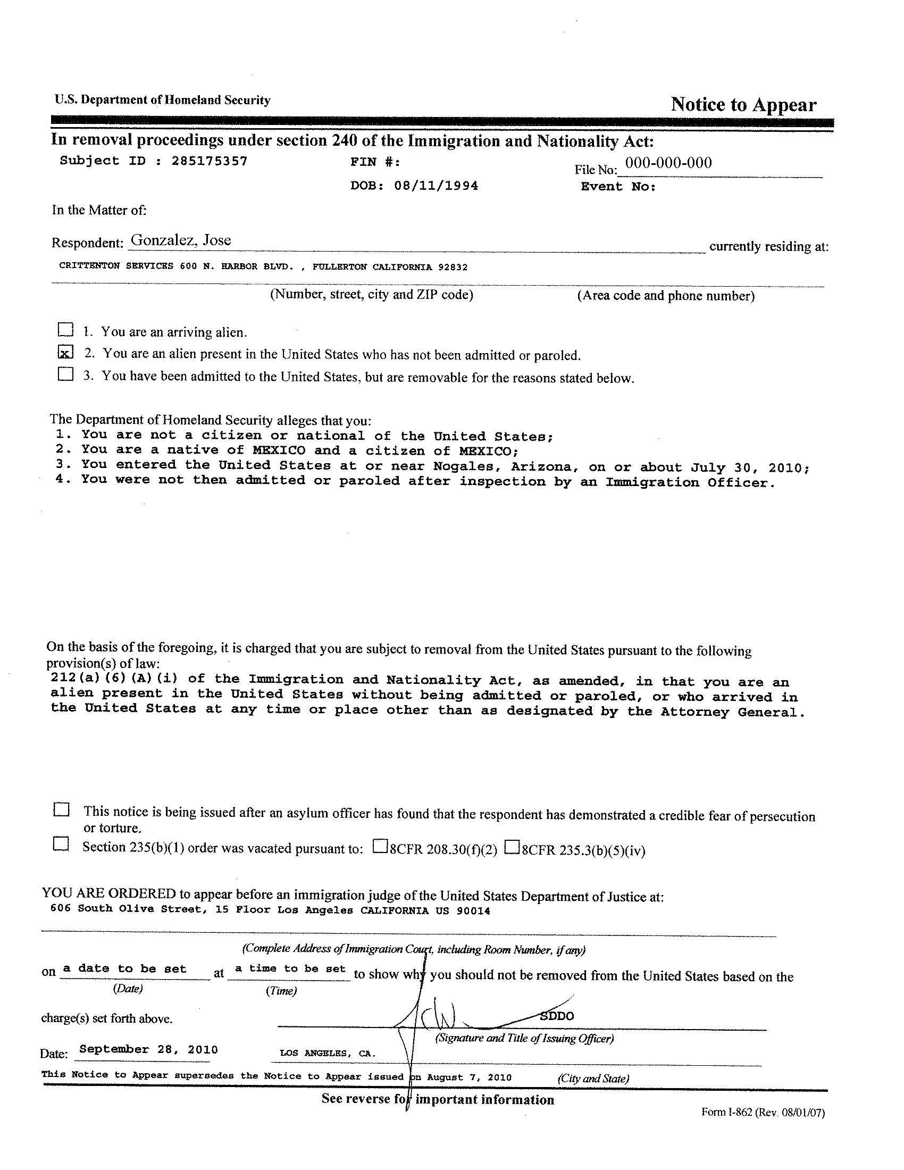
Notice to Appear/aviso de comparecencia
Usted va a recibir un documento que se llama Notice to Appear o aviso de comparecencia
Este documento incluye información básica sobre usted y los cargos contra usted
Es muy importante revisar este documento porque puede contener errores

Slide 10
Cargos para los recién llegados
Los cargos comunes:
Usted no es ciudadano de los Estados Unidos
Usted nació en otro país y es ciudadano de otro país
Usted ingresó a los Estados Unidos en tal fecha, en tal lugar
Usted ingresó a los Estados Unidos sin ser revisado y admitido, es decir, sin visa o sin permiso de entrada

Slide 11
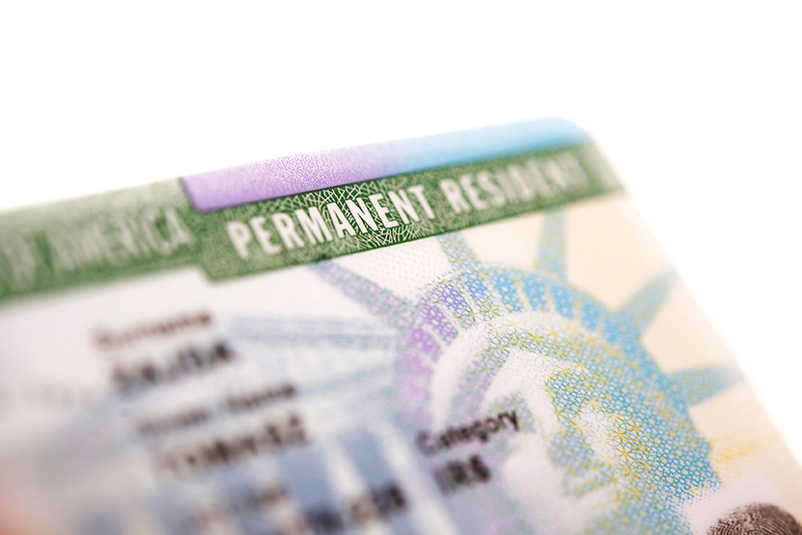
Cargos para los residentes permanentes legales
Los cargos comunes:
Usted no es ciudadano de los Estados Unidos
Usted nació en otro país y es ciudadano de otro país
Usted se hizo residente permanente legal de los Estados Unidos en tal lugar y en tal fecha
Usted cometió un delito en tal fecha que lo hace deportable

Slide 12
Negar o admitir los cargos
El juez va a hablar sobre el aviso de comparecencia en su audiencia
Si todo los cargos son verdaderos, el gobierno puede comprobar que usted es deportable
Usted tiene el derecho de negar los cargos contra de usted

Slide 13
Importancia de asistir su audiencia
Oportunidad para pelear su caso
Deportación en ausencia
Notificación de audiencia
1-800-898-7180

Slide 14
¿Quién estará en la corte?
El día de la audiencia estarán presentes:
El juez
Un abogado del gobierno que representa al Servicio de Inmigración y Control de Aduanas (fiscal)
Un intérprete

Slide 15
Tipos de audiencias
En la corte de inmigración hay dos clases de audiencias:
Audiencias preliminares
Audiencia individual o de méritos

Slide 16
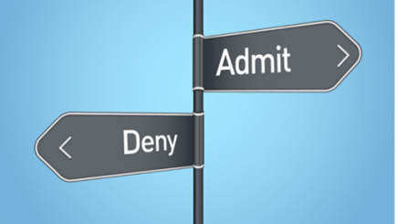
Audiencias preliminares
El juez le preguntará si necesita tiempo para conseguir un abogado (en caso que no tenga uno)
Mirará su archivo y le preguntará si desea admitir o negar los cargos en su contra

Slide 17
Audiencias preliminares
El juez le va hacer preguntas para determinar si califica para alguna de las defensas contra la deportación
Recibirá el formulario correspondiente a la defensa para la cual califica
Le darán otra fecha para una audiencia final para que usted presente su caso

Slide 18
Audiencias preliminares
Si no desea pelear su caso, tendrá la oportunidad de pedir la salida voluntaria (si califica) o la orden de deportación

Slide 19
Audiencia individual o de méritos
Esta es su oportunidad de presentar su caso ante el juez.
Usted va a testificar, presentar sus pruebas, y formular los argumentos en favor de su cas0.
Siempre tiene que traer tres copias de cualquier documento que va a presentar.
Notes:
One copy is for the government attorney, one is the judge and one is for yourself. If you have original birth certificates, photos, pólice reports, bring them all with you so that the government and the judge can view them.

Slide 20
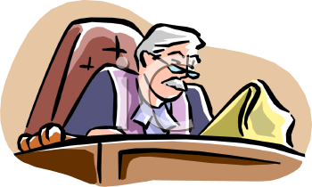
Decisión y apelación
En algunos casos, el juez le comunicará la decisión y las razones al final de la audiencia. En otros casos, mandará la decisión por correo.
Si el juez niega el caso y usted desea apelar la decisión, deberá informárselo.
El juez le entregará los documentos que debe enviar a la Junta de Apelaciones de Inmigración dentro de los 30 días siguientes.

Slide 21
Decisión y apelación
Corte Suprema
Noveno Circuito
Junta de Apelaciones de Inmigración (BIA)
Corte de inmigración

Slide 22
Salida voluntaria
Si califica, puede pedir la salida voluntaria
Usted pagara su vuelo
No le dan el castigo de 10 años
Si usted no se va a tiempo, o regresa sin permiso a los Estados Unidos después de obtener una salida voluntaria, la orden se convierte a una orden de deportación.

Slide 23
Deportación
Si no califica para la salida voluntaria o pierde su caso, el juez le dará la orden de deportación
Castigo de 10 años, con la excepción de un perdón
Si regresa durante esos 10 años sin permiso, posiblemente recibirá un castigo de 20 años, no podrá ver un juez, le darán un multa y le pueden poner cargos criminales

Slide 24
Pelear contra la deportación
Desafortunadamente, el juez no le va a dar permiso de quedarse en los Estados Unidos por cualquier razón
Hay ciertas maneras de convencer al juez que le de permiso de quedarse aquí
Ejemplos de defensas incluyen: asilo, visa U, Petición familiar

Slide 25
¿QuÉ es el asilo?

Slide 26
¿Qué es el asilo?
Es un mecanismo legal para pelear la deportación.
Si tiene miedo de regresar a su país porque cree que alguien lo podría lastimar o maltratar allá, quizá puede pedir el asilo.

Slide 27
Barreras en solicitar asilo
Tener mas de un año aquí en los Estados Unidos sin solicitar el asilo
Delitos mayores con agravantes que incluyen asesinato, delitos de trafico de drogas, violación, etc.
Tener una deportación en el pasado

Slide 28
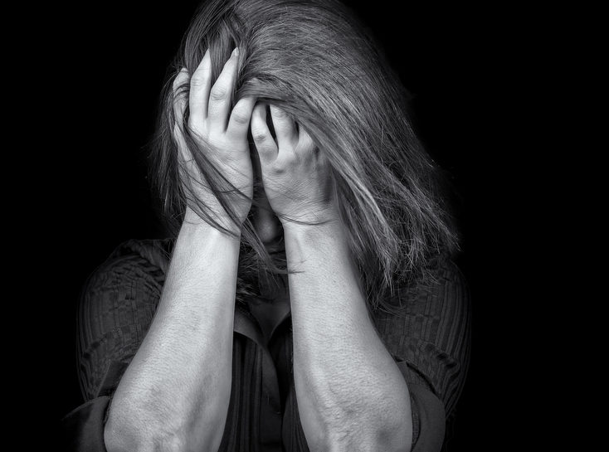
Elementos básicos del asilo
Temor bien fundado de que sufrirá
Persecución (pasada o futura)
Por parte del gobierno o de personas que el gobierno no puede controlar
La razón central de por cual la persecución es basada en que usted es parte de una categoría protegida

Slide 29
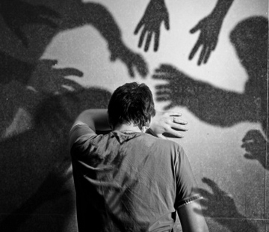
Temor
El temor no puede ser cualquiera, sino que debe ser bien fundado.
Persecución en el pasado puede establecer su temor.
Si no había persecución en el pasado, tiene que establecer una probabilidad razonable de daño en el futuro.
Esa probabilidad puede ser tan baja como 10%.

Slide 30
Temor
Debe demostrar que su temor es real y que una persona razonable en su lugar también sentiría el mismo temor.
Esto se hace a través de las pruebas (documentos , reportes de las autoridades, fotografías, cartas, informes médicos).

Slide 31
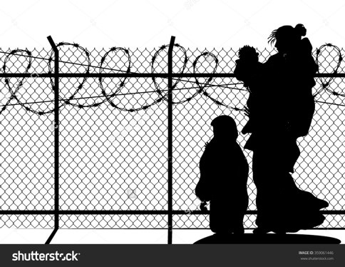
Persecución
La violencia física en cualquier manifestación como violencia domestica, tortura, o lesiones físicas
Amenazas de daño grave físico como muerte o secuestro
Daño psicológico o emocional
Discriminación severa
Una privación grave de recursos económicos que ponga en riesgo la vida o la libertad de la persona

Slide 32
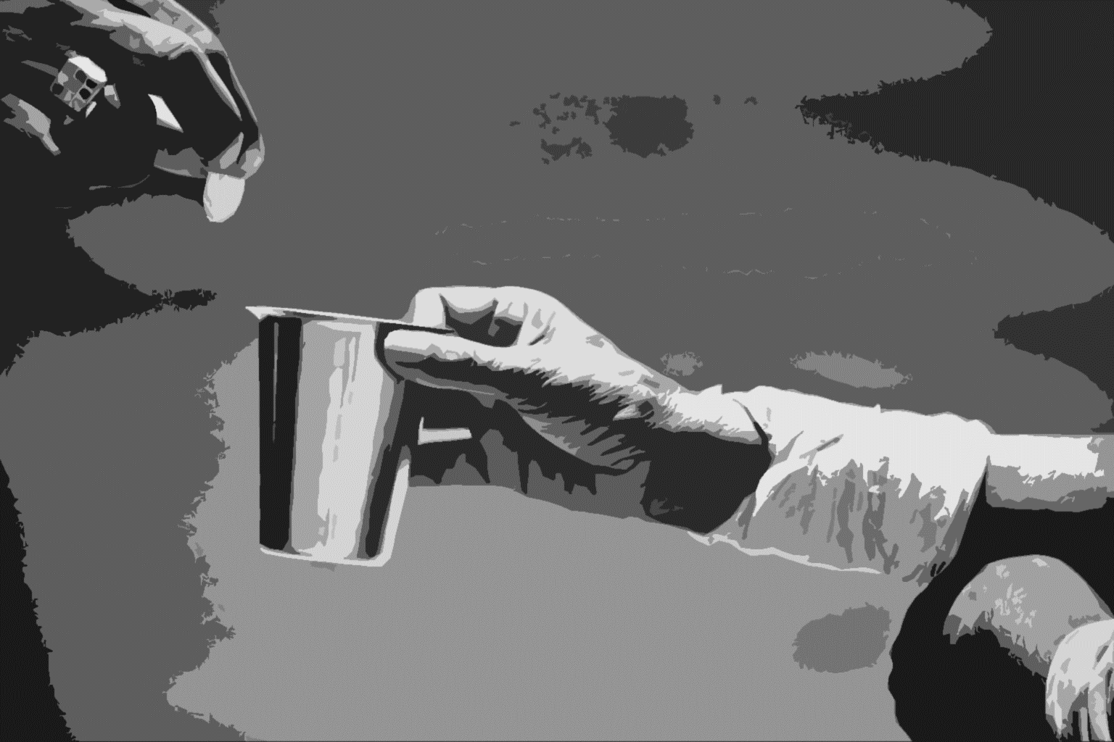
Persecución
Esto por sí solo no constituye persecución:
Amenazas anónimas
Daño a la propiedad personal
Acciones por las autoridades tendiente a detenerlo por causas legales.
Pobreza generalizada o una situación económica desfavorable.

Slide 33
Persecución
La persecución pasada sirve como prueba de una persecución en el futuro.
La persecución no necesariamente debe haber ocurrido en el pasado. Un temor bien fundado de persecución futura es suficiente aunque es más difícil de comprobar.

Slide 34
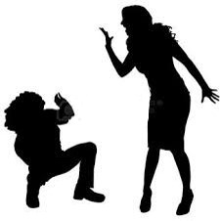
Persecución
El juez va mirar todo los daños y la frecuencia que los sufrió para ver si califica para el asilo.

Slide 35
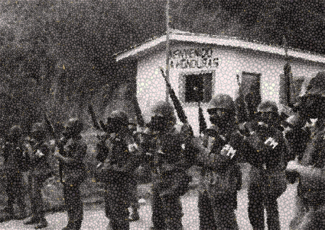
Incapacidad por el gobierno
Para aplicar para el asilo la persecución debe provenir del
gobierno: policía, militar, maestro, o cualquier oficial que le haga daño en su capacidad oficial

Slide 36
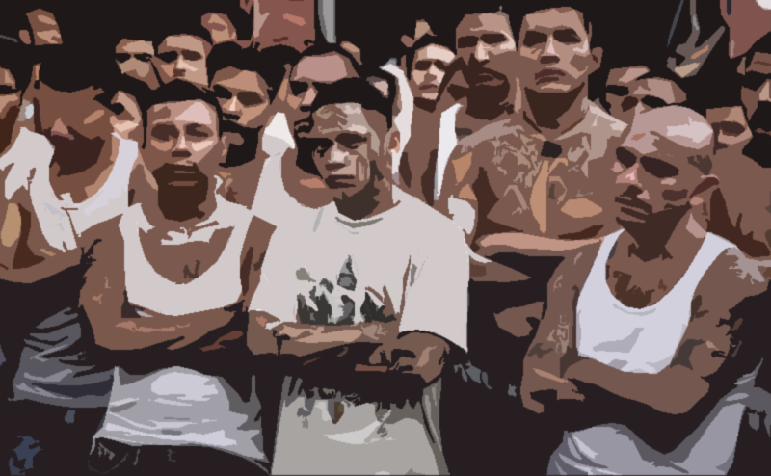
Incapacidad por el gobierno
Personas que el gobierno no puede o no quiere controlar como:
Grupos para-militares
Pandillas
Narcotraficantes
Perpetradores de la violencia doméstica

Slide 37
Incapacidad por el gobierno
Tiene que demostrar que:
Reportó el abuso a la policía pero no hicieron nada
Si no lo reportó fue porque:
Los autoridades no harían nada para protegerla, y / o
Sería peligroso porque su abusador lo lastimaría en retaliación, o las autoridades le lastimarían por denunciar.

Slide 38
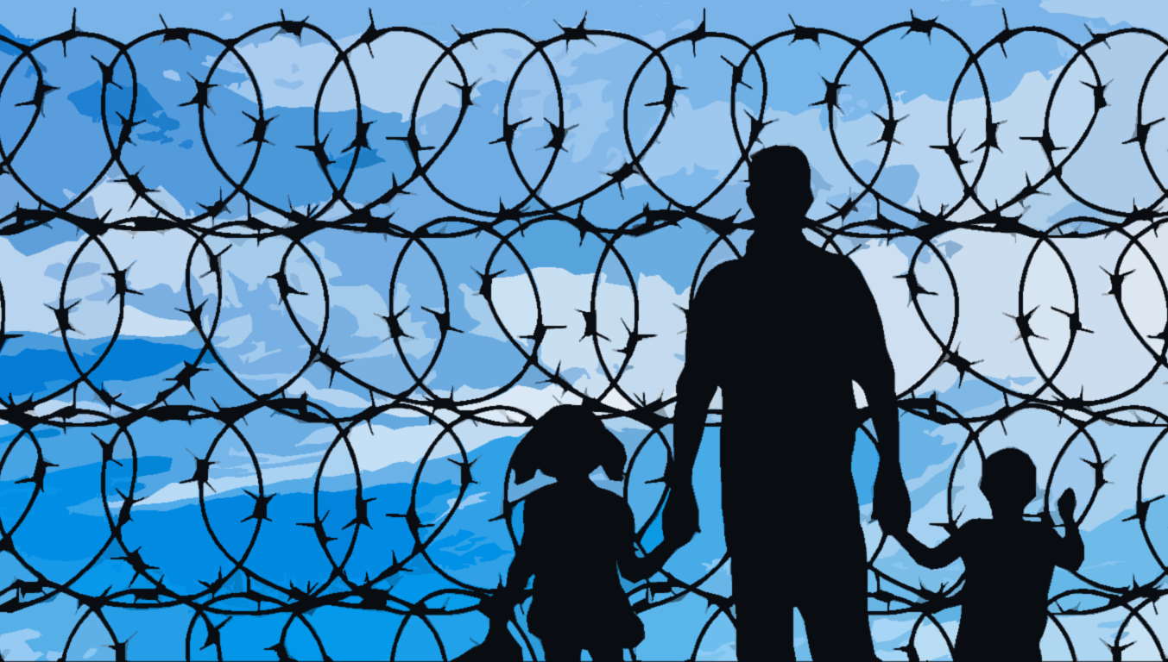
“A causa de” categorías protegidas
Las categorías protegidas bajo la ley de asilo son:
Raza
Nacionalidad
Religión
Opinión política
Pertenencia a un grupo social particular

Slide 39
“A causa de” categorías protegidas
Usted debe demostrar por lo menos que una de estas cinco razones fue la "razón principal" sin la cual no habría sido perseguido
Sin el “nexo”, no existe un caso de asilo

Slide 40
Categorías protegidas

Slide 41
Raza o nacionalidad
La persecución puede estar motivada por su raza, nacionalidad, o por ser parte de un grupo étnico, como ser parte de una comunidad indígena
Por ejemplo, si alguien intentó quitarle su tierra a la fuerza por ser indígena

Slide 42
Religión
La persecución por causa de religión puede incluir:
Prohibición de ser miembro de una congregación religiosa o de participar en adoración, sean públicos o privados, o de recibir o proporcionar instrucción religiosa
Medidas graves de discriminación impuestas a personas por practicar su religión o pertenecer a una comunidad religiosa determinada

Slide 43
Opinión política
Debe demostrar que usted tiene (o sus perseguidores piensan que usted tiene) una determinada opinión política
Además deberá demostrar que fue víctima de persecución (o va serlo) por causa de su opinión política

Slide 44
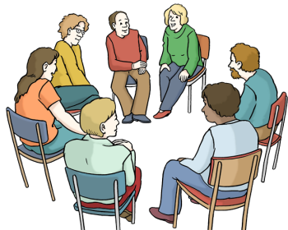
Pertenencia a un grupo social particular
Un grupo social particular es un grupo que:
Esta compuesto de miembros que comparten una característica común que no pueden cambiar
Definido particularmente
Que es distinta en la comunidad a la que pertenece

Slide 45
Pertenencia a un grupo social particular
Ejemplos incluyen:
La familia
La orientación sexual
Asociaciones o experiencias en el pasado
Informantes

Slide 46
Reubicación
Tendrá que demostrar que no podrá irse a otra parte de su país de origen donde estaría a salvo o que no sea razonable irse a otra parte.
Piense en las razones por las que no podría irse, incluyendo el costo y donde vive su familia.

Slide 47
Suspensión de deportación
La suspensión de deportación es parecida al asilo pero la GRAN diferencia es que el riesgo de daño que tendrá que demostrar es mucho más alto (51%).
Es para personas que no califican por asilo porque cometieron un delito grave, o pidieron el asilo después de un año de entrar al país, o fueron deportados en el pasado.

Slide 48
Suspensión de deportación
No podrá conseguir la residencia permanente (tarjeta verde). Ganar el caso de la suspensión de deportación solo significa que el gobierno de los Estados Unidos no lo regresara a su país. Pero le dan la autorización para trabajar.
No puede peticionar para su familia.

Slide 49
Convención Contra la Tortura (CAT)
Para ganar un caso de "Convención contra la tortura" o "CAT", deberá demostrar que es muy probable que el gobierno de su país de origen lo torturará o asesinará.
Tendrá que probar que hay una probabilidades de tortura de 51%.
No necesita demostrar una razón.

Slide 50
Convención Contra la Tortura (CAT)
Como en la suspensión de deportación, a ganar un caso de CAT no significa que podrá obtener la residencia permanente. Es solo una garantía de que el ICE no lo enviará de vuelta a su país.

Slide 51
Beneficios
Asilo
Le permite permanecer y buscar empleo
Convención Contra la Tortura
(CAT)
No necesita demonstrar una razón
Estatus legal para sus hijos menores de 21 años
Residencia permanente y, en su debido tiempo, la ciudadanía americana
No califica para la residencia permanente
51% posibilidad de ser perseguido
Protección puede ser cortado si ya no está en riesgo de tortura en su país de origen
Tiene que demonstrar una razón
Suspension de deportación
La protección puede ser cortada
51% posibilidad de ser perseguido
Tiene que demonstrar una razón
No califica para la residencia permanente
Los hijos no recibieran protección

